Slide 1
데이터 통신 시스템 (1)
IT융합공학부 윤세영
유투브 주소: https://youtu.be/3LlkfbPolzA

Slide 2
데이터 통신의 개념
아날로그 신호
디지털 신호
채널 용량

Slide 3
데이터 통신의 개념
통신 VS 데이터 통신
데이터 통신의 특징
통신
- 통신 매체를 사용하여 정보나 의사를 전달하는 과정
데이터 통신
- 둘 이상의 장치 사이에서 0과 1의 형태로 표현된 데이터를 교환 하는 과정
- Delivery : 데이터를 올바른 목적지에 전달
- Accuracy : 정확하게 데이터를 전달
- Timeliness : 데이터를 알맞은 시간에 전달
- Jitter : 패킷을 일정한 간격으로 전달

Slide 4
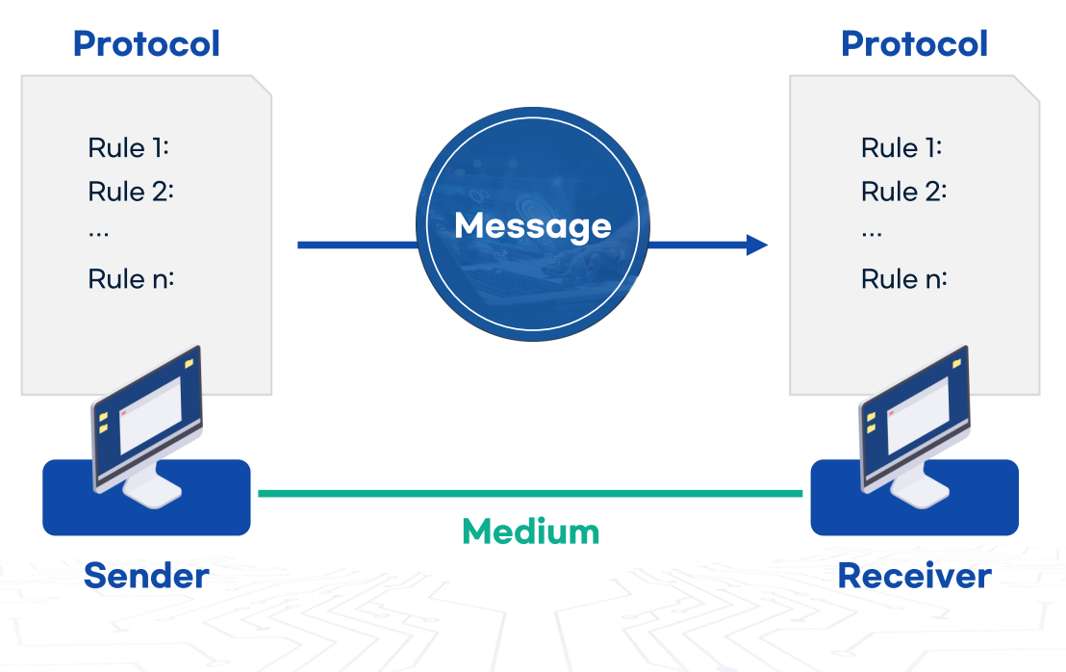
데이터 통신 시스템의 5가지 구성 요소
- 송신기(Sender)
- 수신기(Receiver)
- 전송매체(Medium)
- 메시지(Message)
- 프로토콜(Protocol)

Slide 5
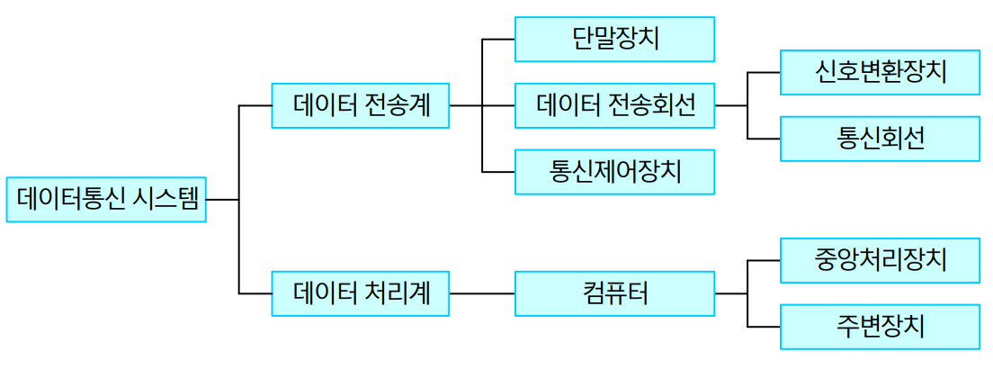
데이터 전송계와 데이터 처리계
데이터 통신 시스템은 데이터 전송계와 데이터 처리계로 구분

Slide 6
데이터 통신 시스템의 구성 요소
통신 회선
- 데이터가 전달되는 전송매체를 의미하며, 유선 매체와 무선 매체로 구분
전송 매체
유선 매체
무선 매체
트위스티드 페어
동축 케이블
광 케이블
공기

Slide 7
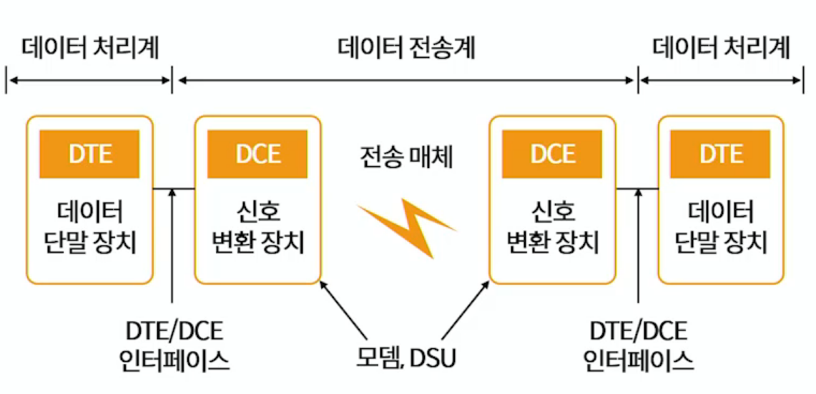
데이터 통신 시스템의 구성 요소
데이터 통신 관련 장비
DTE(Data Terminal Equipment)
- 데이터 통신 제어 기능을 갖추고 있는 단말 장치나 컴퓨터를 의미
- 데이터 회선 종단장치(DCE)와 구별하여 부르는 용어
DCE(Data Communication Equipment)
- DTE와 데이터 전송로 사이에서 접속 설정, 유지, 해제하며 부호변환과 신호변환을 위해 필요한 기능을 제공하는 장치를 총칭

Slide 8
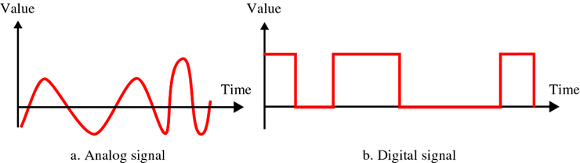
데이터와 신호
아날로그 데이터
- 연속적인 값을 갖는 정보
- 목소리(Voice), 화상(Image), 음향(Audio), 영상(Video) 등
디지털 데이터
- 이산적인 값을 갖는 정보
- 컴퓨터 기억 장치에 저장된 0과 1
아날로그 신호
- 연속적인 파형
- 시간에 따라 연속적으로 변화
디지털 신호
- 이산적인 파형
- 순간적으로 변화

Slide 9

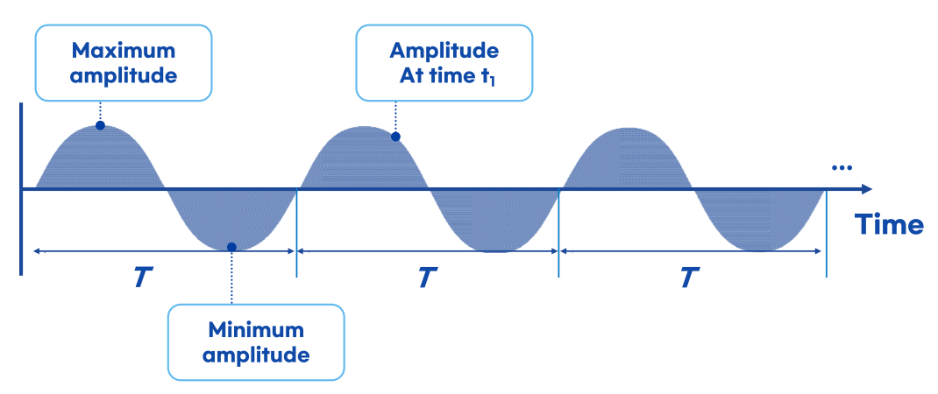
아날로그 신호
정현파(Sine wave)
- 정현파는 단순 아날로그 신호이며, 복합 아날로그 신호는 여러 개의 정현파가 합해진 신호
- 정현파는 주기적인 아날로그 신호의 기본적인 형태

Slide 10
아날로그 신호
진폭
- 진폭(Amplitude)은 파형의 높이를 나타낸 것으로, 물리적으로 진폭은 신호의 세기를 의미
주파수와 주기
- 주기(Period) : 신호가 한 사이클을 완성하는 데 걸리는 시간 (주기 T의 단위는 초)
- 주파수(Frequency) : 초당 반복되는 사이클의 수 (주파수 f 의 단위는 Hz)
위상
- 위상(Phase)은 시각 0시에 대한 파형의 상대적인 위치
- 위상은 각도(Degree)나 라디안(Radian)으로 측정

Slide 11
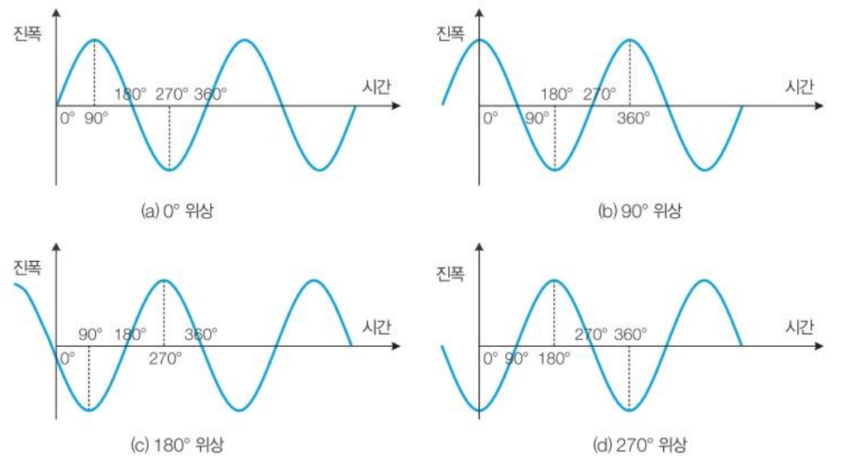
아날로그 신호
위상
- 위상(Phase)은 시각 0시에 대한 파형의 상대적인 위치
- 위상은 각도(Degree)나 라디안(Radian)으로 측정

Slide 12
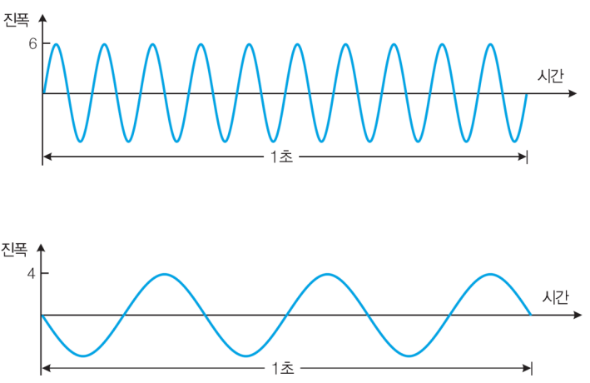
아날로그 신호

Slide 13
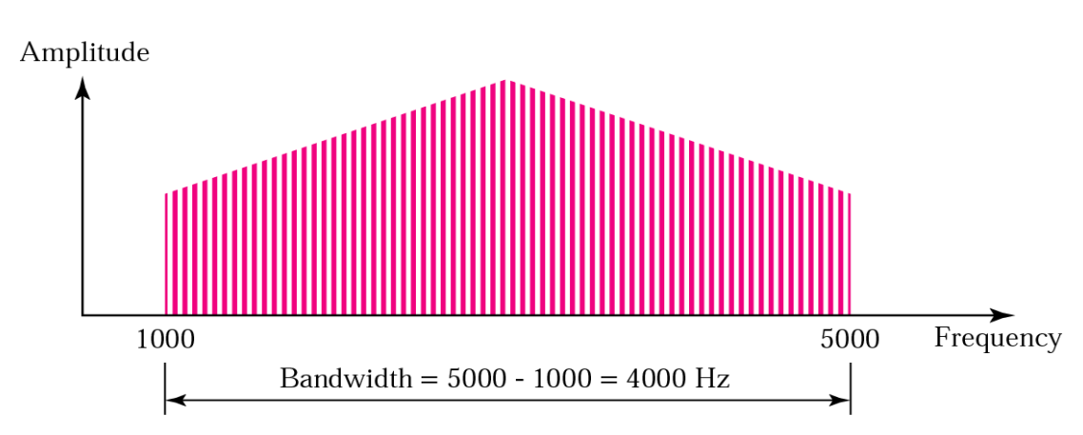
아날로그 신호
대역폭(Bandwidth)
- 신호가 가지고 있는 주파수 성분들의 범위
- 신호의 주파수 성분 중에서 가장 높은 주파수 성분과 가장 낮은 주파수 성분의 차이

Slide 14
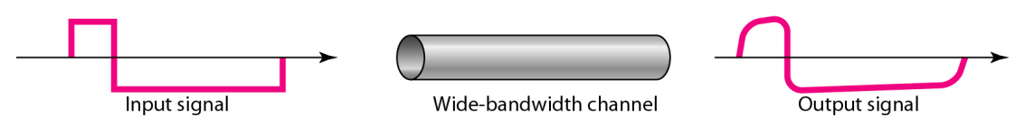
아날로그 신호
전송 매체의 대역폭
- 전송 매체는 무한대(∞)의 대역폭을 갖지 않기 때문에 모든 주파수 성분을 통과시키지 못한다.
- 전송 매체의 대역폭이 신호의 스펙트럼과 일치하지 않으면 주파수 성분의 일부를 잃어버린다.

Slide 15
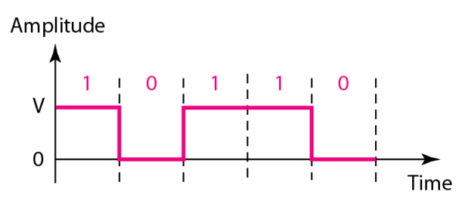
디지털 신호
- 대부분의 디지털 신호는 비주기적이기 때문에 주기나 주파수를 사용할 수 없다.
- 디지털 신호는 비트 간격이나 비트율을 사용하여 표현한다.

Slide 16
디지털 신호
비트 간격과 비트율
- 주기 대신 비트 하나를 전송하는 데 필요한 시간을 의미하는 비트 간격(Bit interval)을 사용
- 주파수 대신 1초 동안 전송된 비트 수를 의미하는 비트율(Bit rate)을 사용

Slide 17

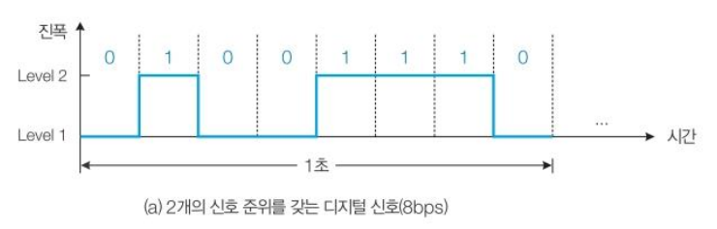
채널 용량
채널 용량(Channel capacity)
- 전송 매체가 전송할 수 있는 최대 비트율
- 전송 매체의 대역폭(아날로그 대역폭은 Hz, 디지털 대역폭은 bps)
- 신호 준위 수(부호화 방법) :

Slide 18
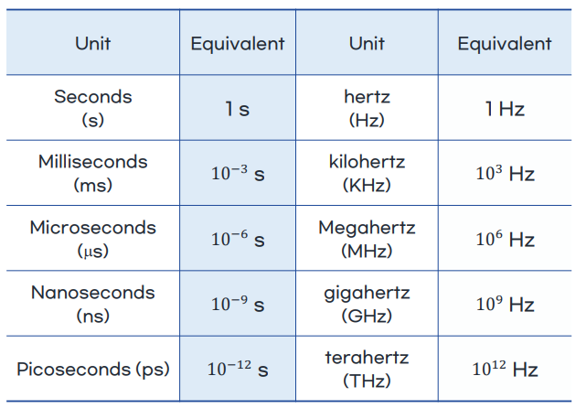

채널 용량
무잡음 채널(나이퀴스트 비트율)
- W는 채널의 대역폭(단위는 Hz), L은 신호 레벨 수이며, C의 단위는 bps다.
- 나이퀴스트 비트율은 이론적인 최대 전송율을 정의
1. 디지털 신호 레벨이 8이고, 채널 대역폭이 1KHz 일 때, 이론적인 최대 전송율을 계산하시오.
2. 채널 대역폭이 400Hz이고, 원하는 전송율이 3200bps일 때 요구되는 신호 레벨의 수를 계산하시오.
(단, 잡음의 영향은 없다고 가정한다.)

Slide 19
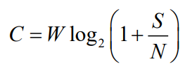
채널 용량
잡음이 있는 채널(섀넌 용량)
- W는 채널의 대역폭(단위는 Hz), S는 신호 크기, N은 잡음 크기, C의 단위는 bps다.
Q. 신호 대 잡음의 비가 1023이고, 채널 대역폭이 3KHz 일 때, 채널 용량은?

